Slide 1
Localisation Indoor
L’application permettant de localiser les smartphones en intérieur.

Slide 2
Sommaire
Introduction
Technologies utilisées
Fonctionnalités
Conclusion
Démonstration

Slide 3
Introduction
Introduction
Technologies utilisées
Fonctionnalités
Conclusion
Démonstration
Localisation Indoor
Filtre Kálmán
Trilatération
Serveur externe

Slide 4
Technologies utilisées
Comment cette application a été faite !

Slide 5
Technologies utilisées
Introduction
Technologies utilisées
Fonctionnalités
Conclusion
Démonstration
Android
Balise de localisation (Beacons)
PHP / SQL

Slide 6
Technologies utilisées
Introduction
Technologies utilisées
Fonctionnalités
Conclusion
Démonstration
Filtre Kálmán
Trilatération
Enregistrement BDD

Slide 7
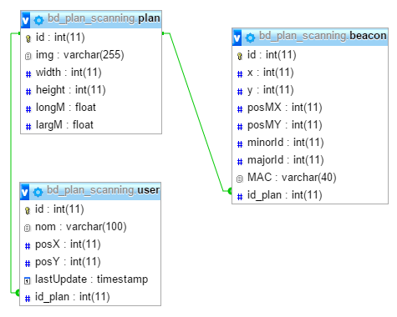
Schéma BDD
Introduction
Technologies utilisées
Fonctionnalités
Conclusion
Démonstration

Slide 8
Fonctionnalités
Ce que l’application peut faire !

Slide 9
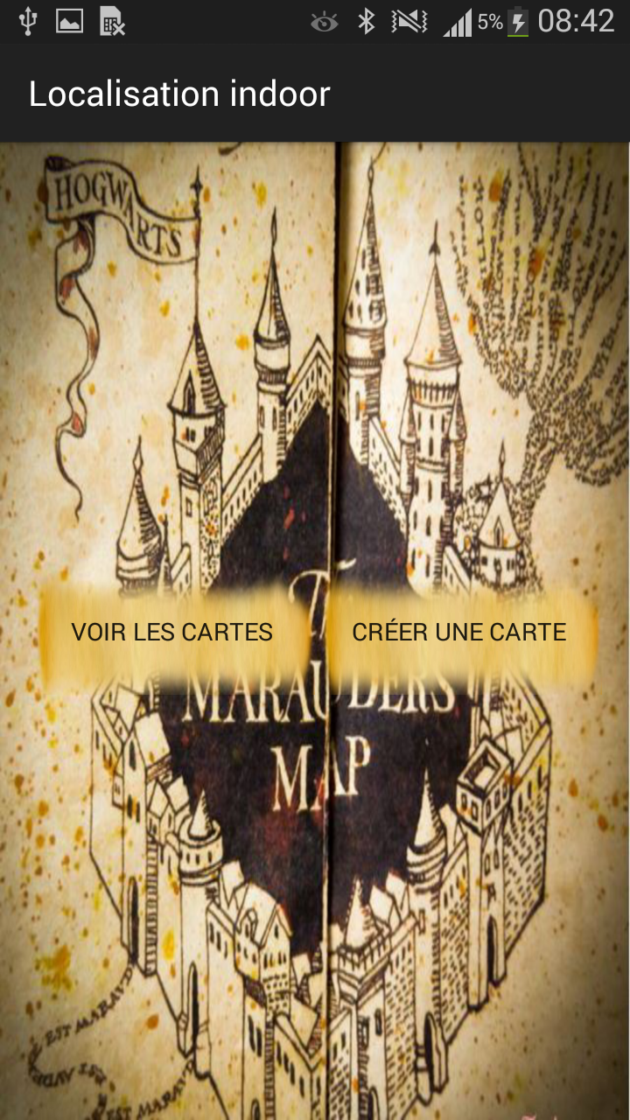
Fonctionnalités
Introduction
Technologies utilisées
Fonctionnalités
Conclusion
Démonstration
Communication serveur
Création de plans
Visualisation de plans

Slide 10
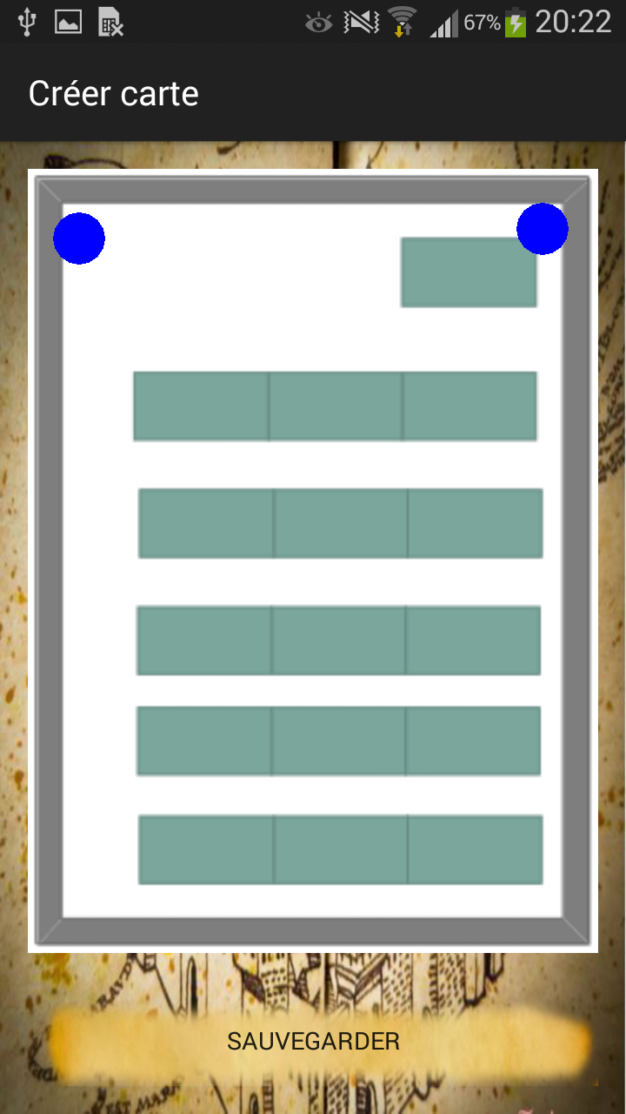
Fonctionnalités
Introduction
Technologies utilisées
Fonctionnalités
Conclusion
Démonstration
Création de plan
Insertion d’image
Placement et config Beacon

Slide 11
Fonctionnalités
Introduction
Technologies utilisées
Fonctionnalités
Conclusion
Démonstration
Visualisation de plan
Pastille de localisation
Nom du smartphone

Slide 12
Conclusion
Introduction
Technologies utilisées
Fonctionnalités
Conclusion
Démonstration
Application fonctionnelle
Peux de précision
Amélioration possibles
Modification de map
Créer un profil de la personne

Slide 13
Démonstration
Attention, vous êtes prêts ?

Slide 14
Question(s) ?
Ne vous sentez pas obligés

